Slide 1
МБДОУ Аннинский д/с ОРВ «Росток» «Особенности построения РППС для детей дошкольного возраста»
Воспитатель: 1 кв.к
Фролова Н.В
2017

Slide 2
ФГОС ДО нацеливает на личностно-ориентированный подход к каждому ребенку для сохранения самоценности дошкольного детства, на отсутствие жесткой регламентации детской деятельности.

Slide 3
При создании РППС ДОО необходимо обеспечить реализацию:
Образовательного потенциала пространства группы и материалов, оборудования и инвентаря для развития детей, охраны и укрепления их здоровья, учета индивидуальных особенностей и коррекции развития детей;
Двигательной активности детей, возможности общения и совместной деятельности детей и взрослых, возможности для уединения;
Различных образовательных программ с учетом применения инклюзивного образования, национально-культурных, климатических и других условий.

Slide 4
В соответствии с ФГОС ДО РППС должна обеспечивать и гарантировать:
Охрана и укрепление физического и психического здоровья и эмоционального благополучия
Максимальная реализация образовательного потенциала пространства ДОУ, группы
Построение вариативного развивающего образования, ориентированного на свободный выбор детей
Создание условий для ежедневной трудовой деятельности и мотивации самосовершенствования педагогов
Открытость дошкольного образования и вовлечение родителей непосредственно в образовательную деятельность
Построение образовательной деятельности на основе взаимодействия взрослых с детьми
Создание равных условий для детей, принадлежащих к разным национально-культурным, религиозным общностям и социальным слоям

Slide 5
РППС выполняет образовательную, развивающую, воспитывающую, стимулирующую функции. В процессе взросления ребенка все компоненты РППС необходимо менять, обновлять и пополнять. РППС должна быть не только развивающей, но и развивающейся.

Slide 6
Основные принципы организации РППС
Содержательно-насыщенная – средства обучения, инвентарь, оборудование, которые позволяют обеспечить все виды детской деятельности; эмоциональное благополучие детей; возможность самовыражения детей.
Трансформируемая – возможность изменения РППС в зависимости от образовательной ситуации, интересов и возможностей детей.
Полифункциональная – возможность разнообразного использования составляющих РППС в разных видах детской активности.
Доступная – свободный доступ воспитанников к играм, игрушкам, материалам, пособиям, обеспечивающим все виды детской деятельности.
Безопасная – соответствие элементов РППС требованиям СЭС, пожарной безопасности и охране жизни и здоровья детей.

Slide 7
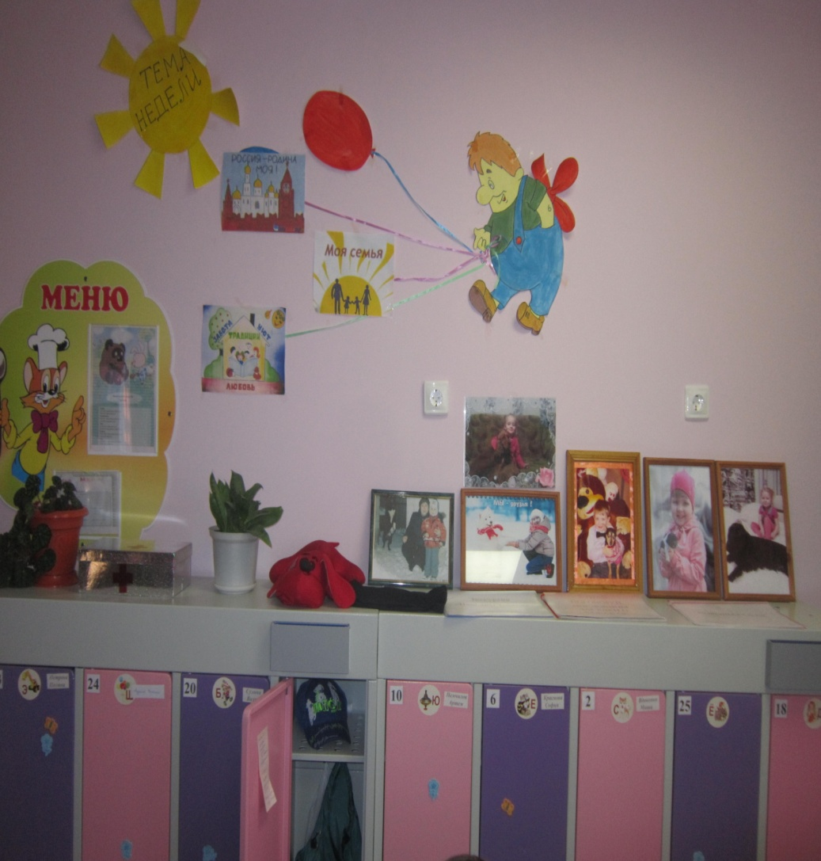
Визитная карточка нашей группы –раздевалка.

Slide 8
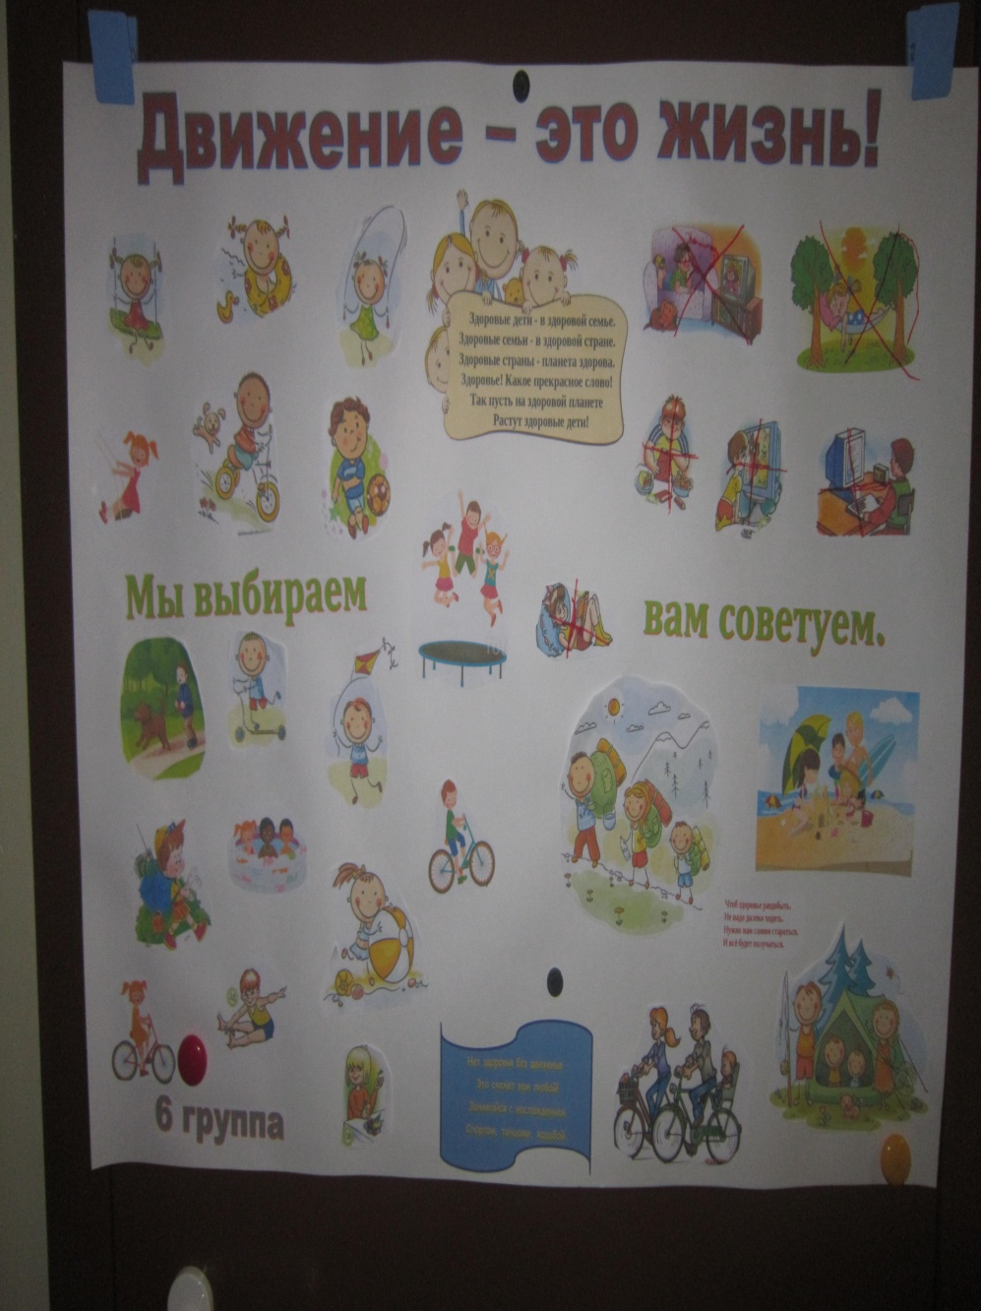
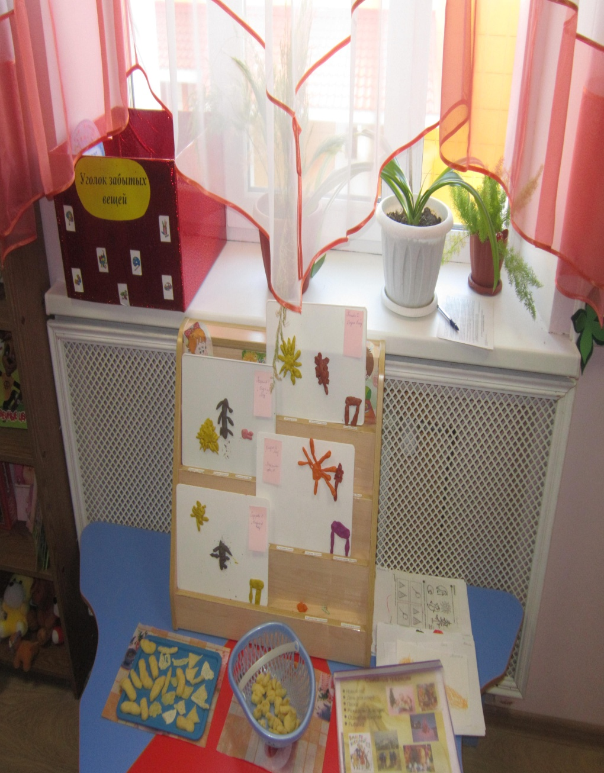

Slide 9
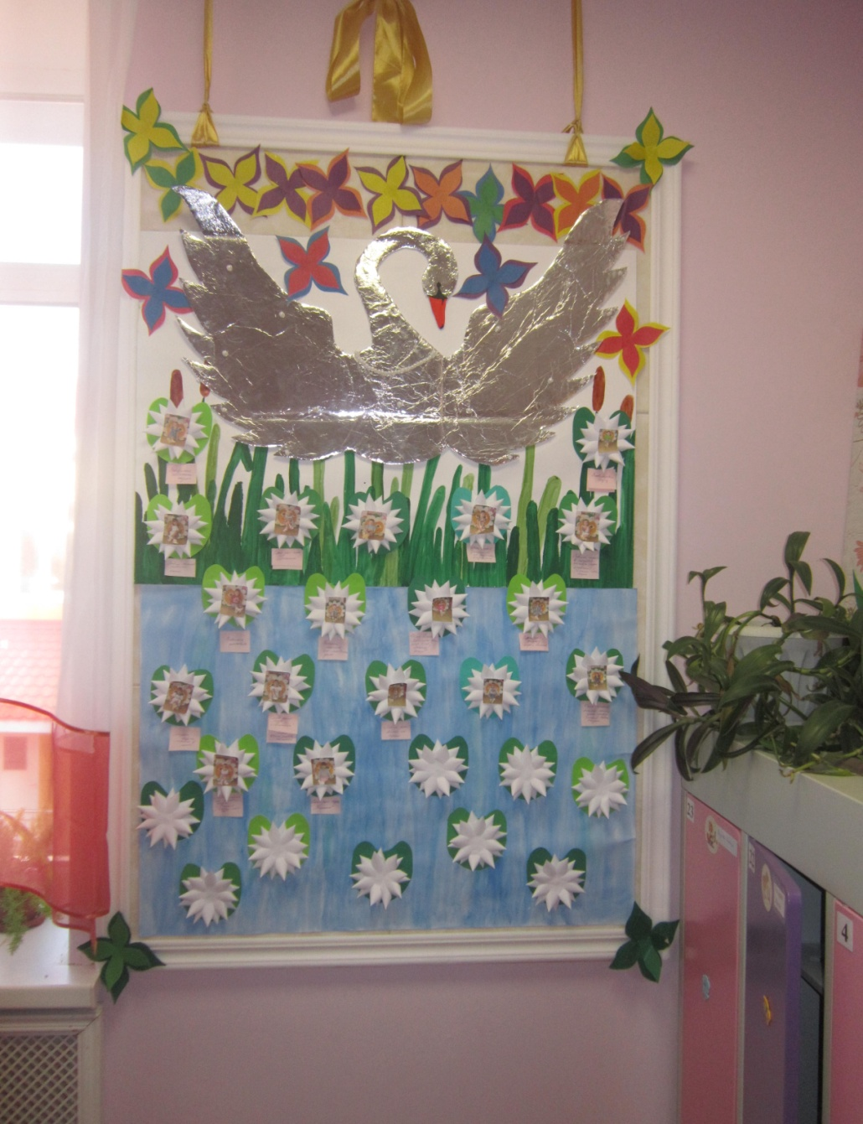

Slide 10
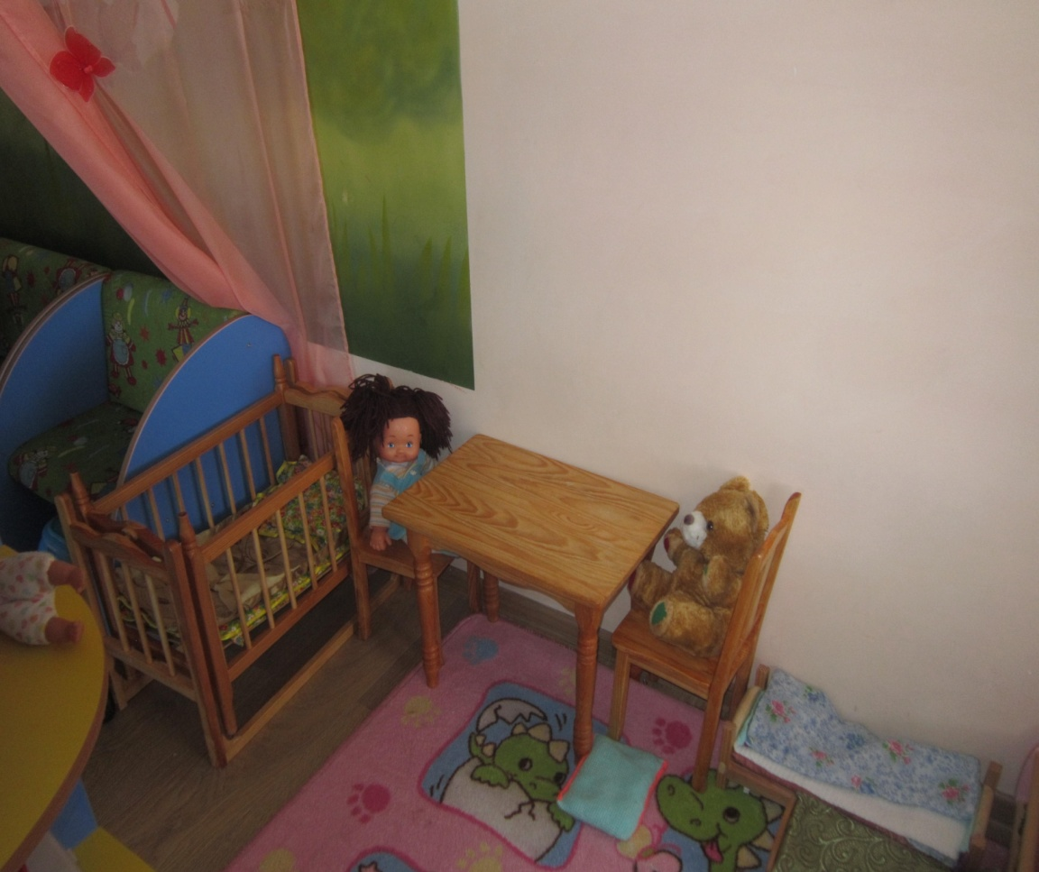
Центр сюжетно-ролевой игры «Жилая комната»

Slide 11
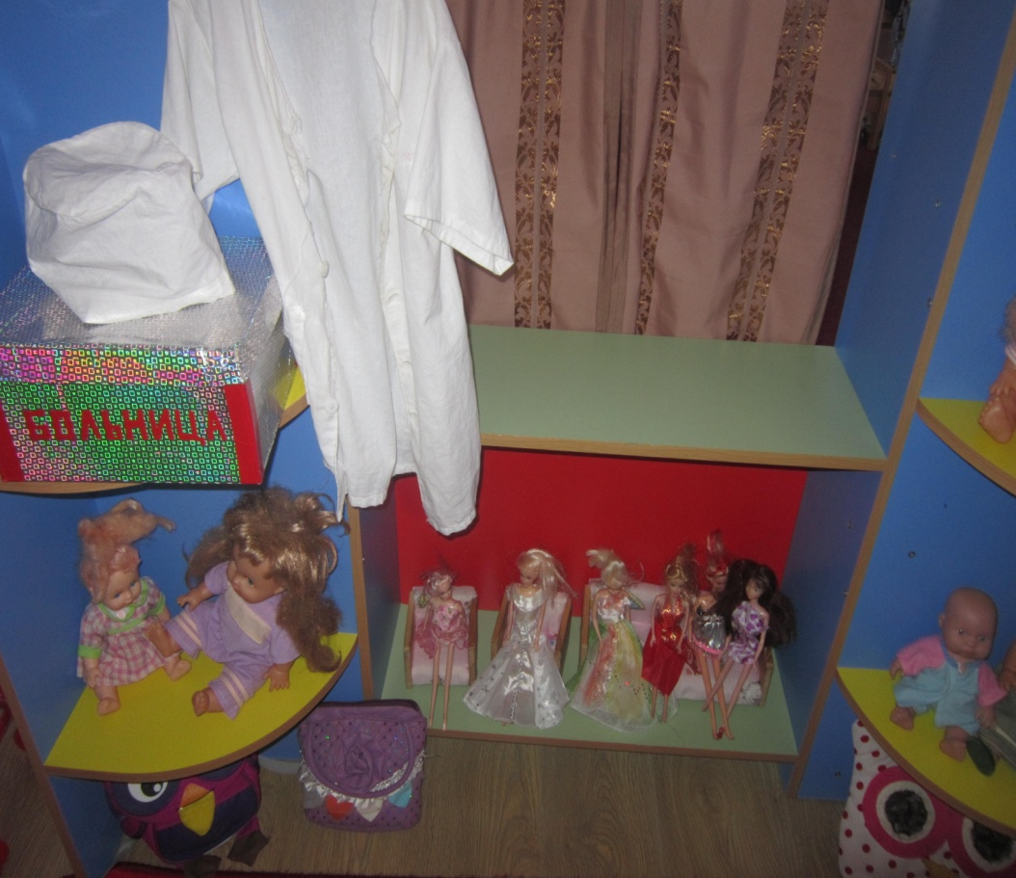

Slide 13
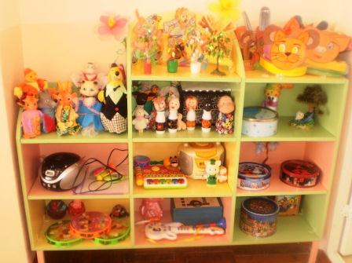
Центр театрализации.

Slide 14
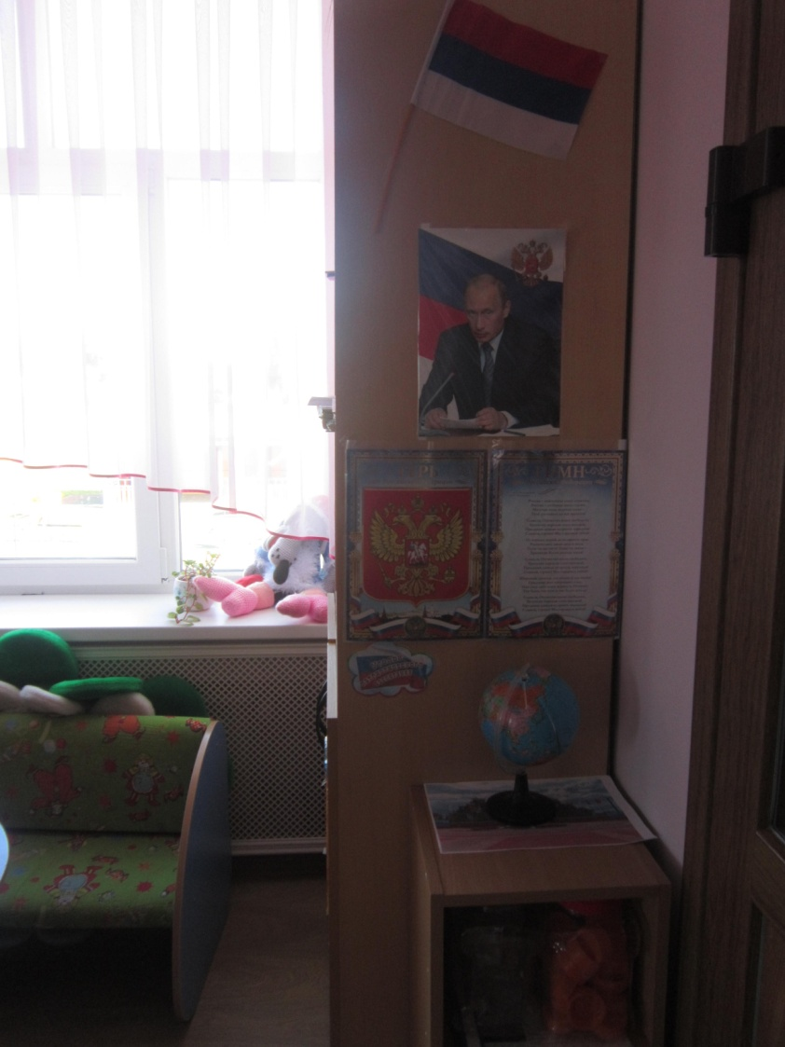
Центр патриотического воспитания

Slide 15
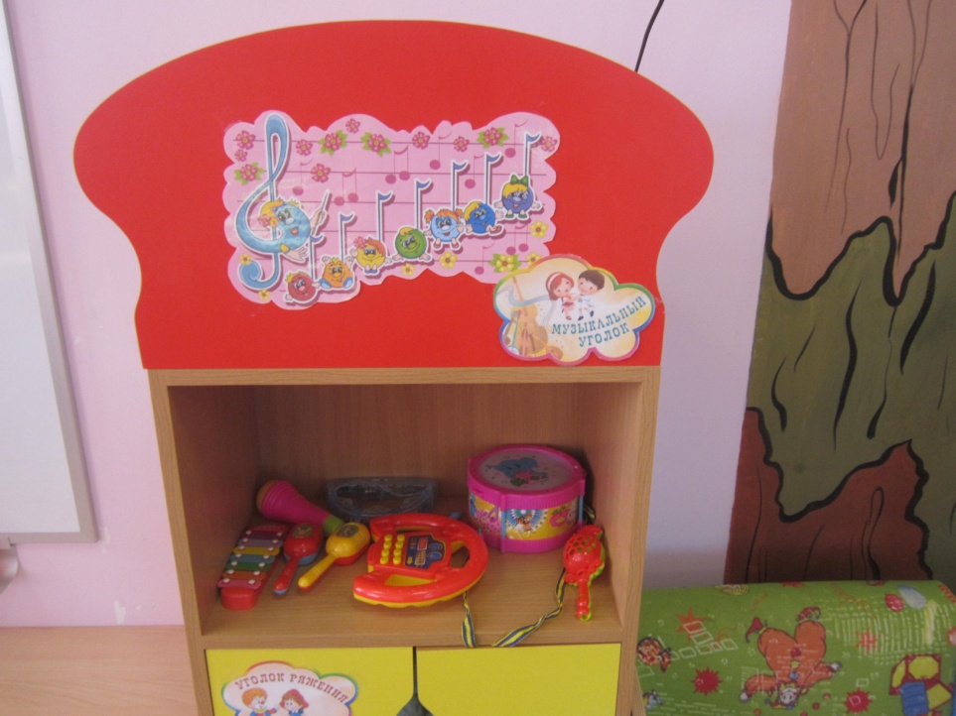
Центр музыки

Slide 16
Центр художественно эстетической деятельности

Slide 17
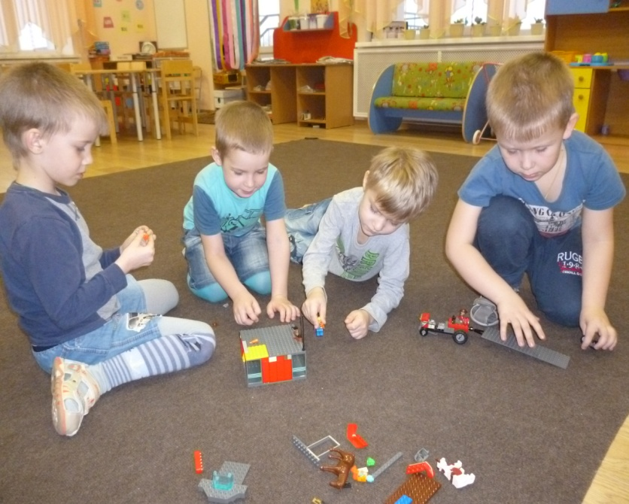
Центр конструирования

Slide 18
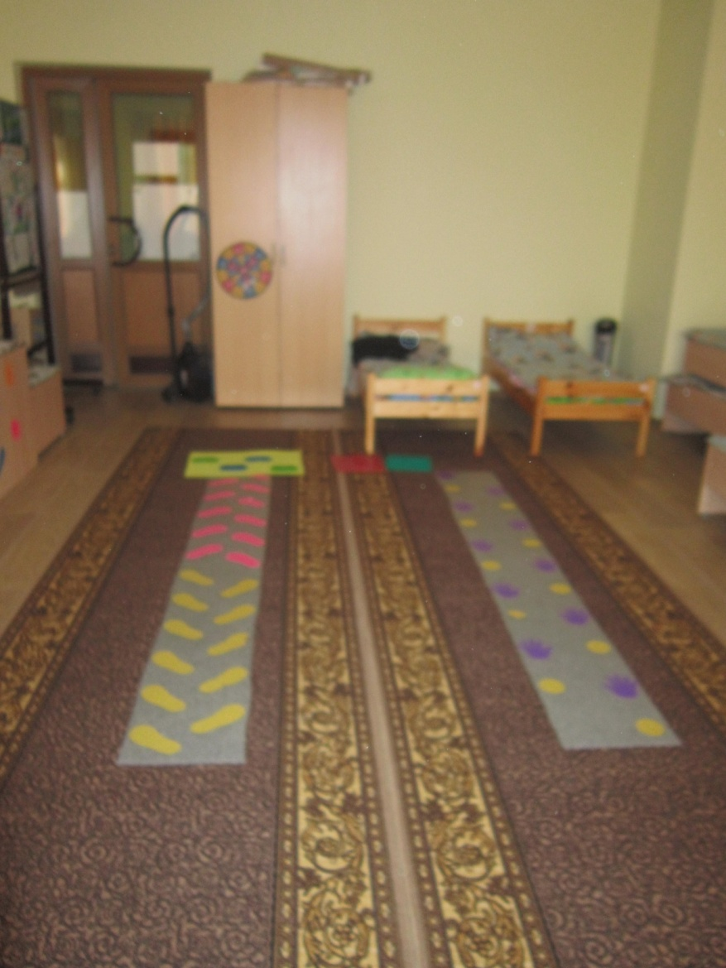
Центр двигательной активности

Slide 19
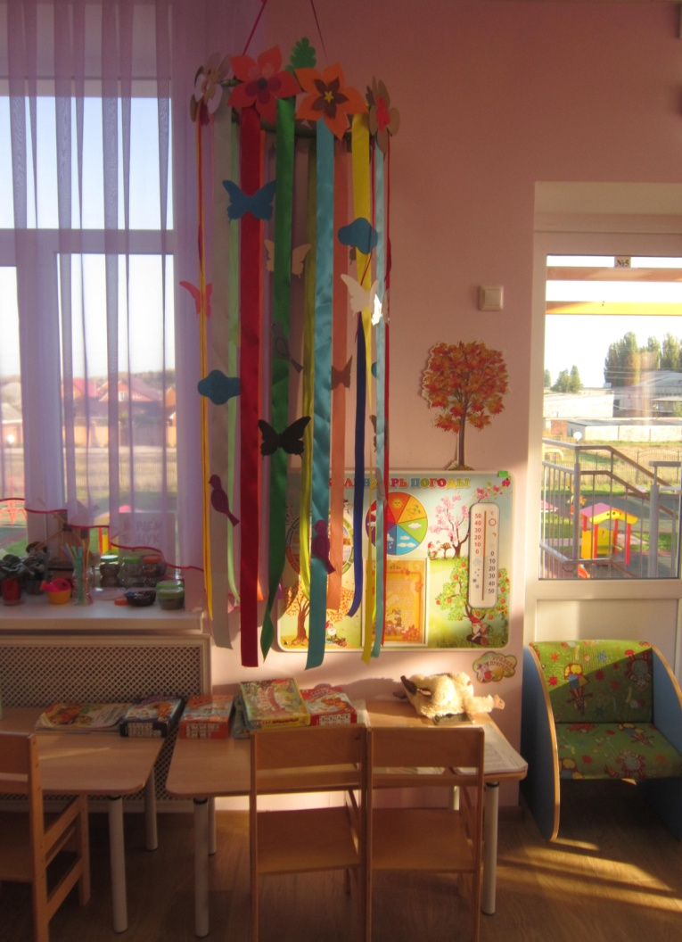
Центр природы

Slide 20
Центр экспериментирования

Slide 21
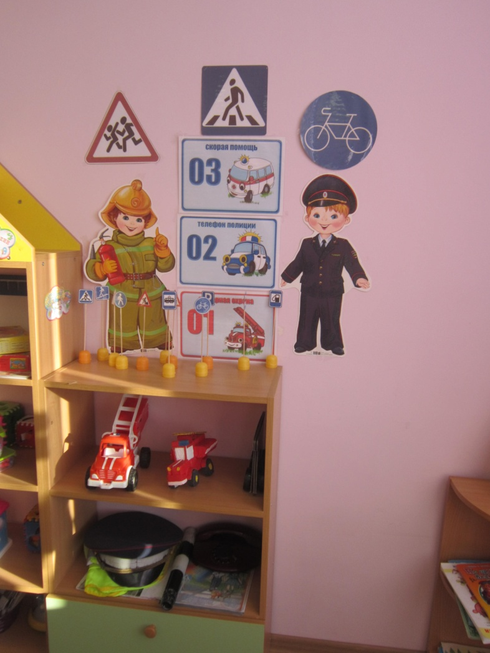
Центр безопасности и ППД.

Slide 22
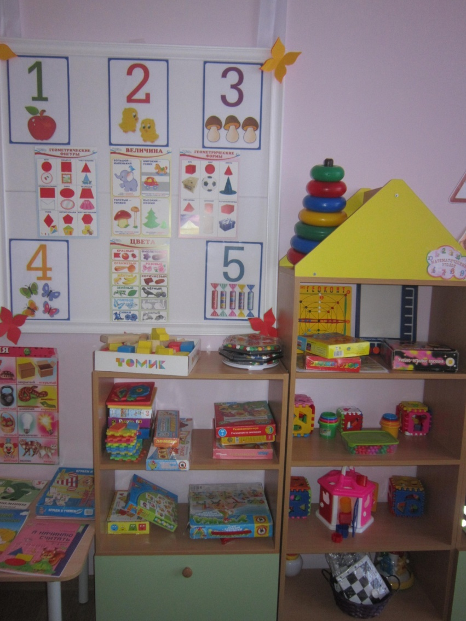
Центр математики

Slide 23
Центр книги и развития речи

Slide 24
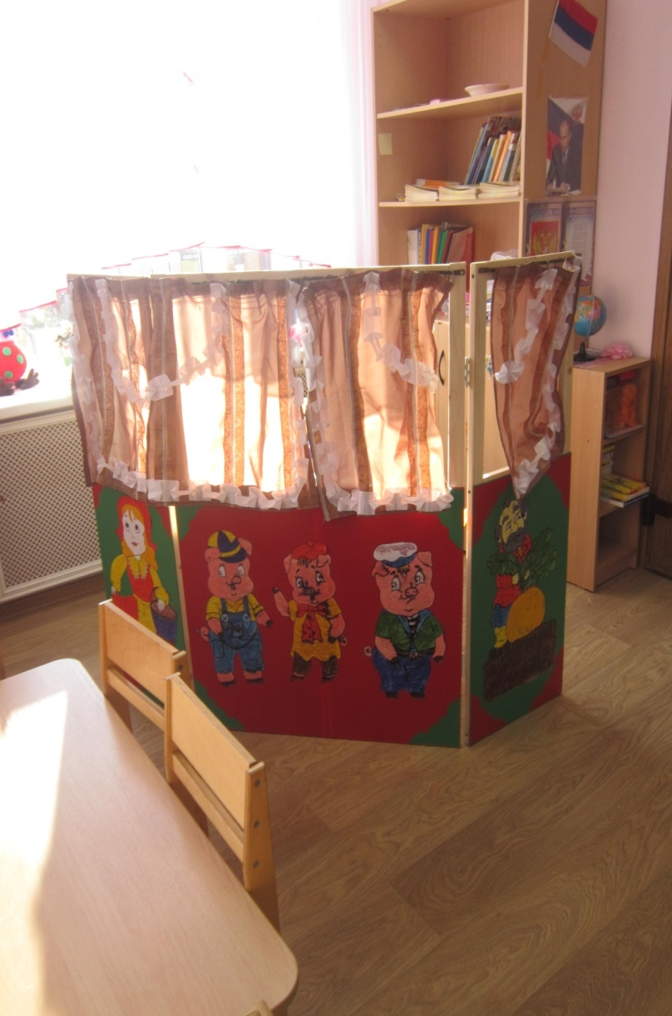
Центр уединения

Slide 25
Мобили

Slide 26
Дидактическая кукла

Slide 27
Вывод:
организация развивающей предметно – пространственной среды в ДОУ с учетом требований ФГОС строится таким образом, чтобы дать возможность наиболее эффективно развивать индивидуальность каждого ребенка с учетом его склонностей, интересов, уровня активности

